Slide 1
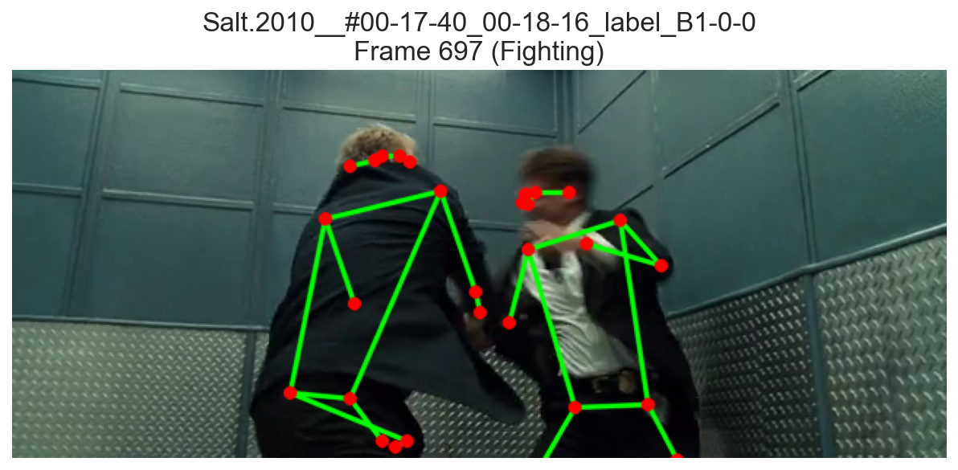
CGW '26 Oral Presentation | Paper #32
Dual-Modal Skeleton-Visual Fusion for Weakly Supervised Violence Detection
A Multi-Backbone Study
10-minute talk + 2-minute Q&A
Wei-Han Jeng | Chuan-Kai Yang
National Taiwan University of Science and Technology
July 9-10, 2026 | Hsinchu City, Taiwan
Wei-Han Jeng | NTUST
1/16
Notes:
各位老師、各位先進大家好，我是鄭維翰。今天要報告的題目是「Dual-Modal Skeleton-Visual Fusion for Weakly Supervised Violence Detection: A Multi-Backbone Study」。這是 CGW 2026 的第 32 號論文。這個研究的核心問題很直接：在弱監督暴力偵測裡，如果我們不微調大型 backbone，也不使用文字分支，只訓練一個很小的 fusion head，骨架動態到底能不能補足視覺語意特徵的不足？

Slide 2
CGW '26 | Paper #32
Violence detection needs motion, not appearance alone
Weak supervision uses one video-level label, not frame labels.
Weakly supervised VAD
Frozen VLM features are efficient, but they are appearance-heavy.
Video label
Snippet scores
Frame ranking
Only the video-level label is given during training. The model must learn which snippets carry anomaly evidence.
Violence often depends on motion: fighting, assault, collision, crowd action.
Deployment adds camera noise, blur, compression, and lighting shifts.
Wei-Han Jeng | NTUST
2/16
Notes:
先說問題背景。弱監督 video anomaly detection 只使用影片層級標籤，也就是一段影片是不是包含異常，而不是逐幀標註。這讓訓練成本降低很多，但模型必須自己從影片片段中找出可疑時間點。近年的 frozen CLIP 或 vision-language feature 很有效率，可是它們主要看的是外觀與語意；暴力事件像打鬥、攻擊、車禍，常常真正重要的是人體動作與時間動態。另外，實際部署時還會遇到雜訊、模糊、壓縮和亮度變化，所以我們也想知道這種 frozen fusion 系統在測試時間能不能調整可靠性。

Slide 3
CGW '26 | Paper #32
The study asks what skeletons add to frozen VLM detectors
01
02
03
Gated dual-modal fusion
Four-backbone study
TTA analysis
Frozen CTR-GCN skeleton features plus frozen CLIP/SigLIP2 visual-language features. Only the fusion head and MIL classifier are trained.
CLIP ViT-B/16, SigLIP2 ViT-B/16, SigLIP2 SO400M, and SigLIP2 Giant across UCF-Crime and XD-Violence.
TENT/SAR become a structural null result. Reliability reweighting routes toward the robust stream without labels or parameter updates.
4
2
3
20
visual backbones
benchmarks
seeds per headline
corruption conditions
Wei-Han Jeng | NTUST
3/16
Notes:
因此這篇論文有三個貢獻。第一，我們提出一個 gated dual-modal fusion 架構，把 frozen CTR-GCN 的骨架特徵和 frozen CLIP 或 SigLIP2 的視覺語言特徵結合起來，只有 fusion head 和 MIL classifier 會被訓練。第二，我們不是只測一個 backbone，而是系統性比較四個 visual backbone，在 UCF-Crime 和 XD-Violence 上用三個 random seeds 做評估。第三，我們分析測試時間調適：TENT 和 SAR 在這個 LayerNorm-based frozen detector 上幾乎沒有作用，接著提出一個不需要標籤、也不需要調參的 reliability reweighting 方法。

Slide 4
CGW '26 | Paper #32
Two frozen streams feed one lightweight trained head
RTMPose
17 kpts
CTR-GCN
frozen
256-d
skeleton
Video
frames
Gated fusion
+ MIL head
Anomaly
score
CLIP / SigLIP2
frozen
mean+max
pooling
1024-3072-d
visual
Only trained component: 0.50-1.02M params; under 5 min per configuration on one RTX 4090.
Wei-Han Jeng | NTUST
4/16
Notes:
這張圖是整體架構。上方是骨架 stream：先用 RTMPose 抽出 COCO 十七個 keypoints，保留前兩個人，再用在 NTU RGB+D 120 預訓練的 CTR-GCN 取出 256 維 snippet 特徵。下方是視覺 stream：我們約每秒取一張影格，經過 CLIP 或 SigLIP2 backbone，再用 mean 和 max pooling 合併成 snippet 特徵。兩個 stream 都是 frozen。訓練的只有中間的 gated fusion 和 MIL head，參數量大約是 0.50 到 1.02 百萬，在一張 RTX 4090 上每個設定少於五分鐘可以訓練完成。

Slide 5
CGW '26 | Paper #32
Gating learns when to trust each modality
Residual keeps both modality signals in the fused representation.
s_hat = LN_s(W_s s + b_s)
v_hat = LN_v(W_v v + b_v)
g = sigmoid(W_g [s_hat, v_hat] + b_g)
f = LN_f(g * s_hat + (1 - g) * v_hat + s_hat + v_hat)
The gate modulates relative contribution per input and per feature dimension.
MIL ranking loss separates top-k anomalous snippets from normal bags.
Late fusion baseline uses a fixed 50/50 average and can drag strong visual scores down.
Wei-Han Jeng | NTUST
5/16
Notes:
Fusion 的做法是先把兩個 modality 都投影到同一個 256 維空間，並各自做 LayerNorm。接著 gate 會根據兩個投影後的特徵，產生每一個維度的權重。重點是我們不是把其中一個 modality 關掉，而是透過 residual 讓兩個訊號都保留，再由 gate 調整相對貢獻。訓練目標使用 MIL ranking loss，讓 abnormal video 裡 top-k snippet 分數高於 normal video。為了比較，我們也測了 late fusion，也就是兩個 modality 固定五五平均；結果會看到，固定權重在 XD-Violence 上會明顯傷害效能。

Slide 6
CGW '26 | Paper #32
The protocol isolates fusion and backbone effects
Dataset
Scale
Metric
Protocol note
UCF-Crime
1,900 videos, 13 anomaly types
Frame ROC-AUC
254 of 290 test videos evaluated after <64-frame exclusion
XD-Violence
4,754 videos, 6 violence types
Frame AP
800-video test set; one <64-frame video excluded
Visual backbones
Fixed evaluation discipline
CLIP ViT-B/16: 512-d frame features
All encoders frozen. Seeds {42, 123, 2024}. Same splits and protocol for each backbone and fusion variant.
SigLIP2 ViT-B/16: 768-d
SigLIP2 SO400M: 1152-d
SigLIP2 Giant: 1536-d
Wei-Han Jeng | NTUST
6/16
Notes:
實驗設計上，我們使用兩個常見 benchmark。UCF-Crime 有一千九百支影片、十三類異常，指標是 frame-level ROC-AUC。XD-Violence 有四千七百五十四支影片、六類暴力事件，指標是 frame-level Average Precision。四個 backbone 分別是 CLIP ViT-B/16、SigLIP2 ViT-B/16、SigLIP2 SO400M 和 SigLIP2 Giant。所有 encoder 都 frozen，使用相同 split 和 protocol，並報告三個 seeds 的平均和標準差。

Slide 7
CGW '26 | Paper #32
Gated fusion sets the headlines without training the backbones
82.5%
78.7%
+1.21 pp
UCF-Crime AUC with SigLIP2 Giant gated fusion
XD-Violence AP with SigLIP2 SO400M gated fusion
Mean corrupted-AUC gain from reliability reweighting
Finding
Evidence
Skeleton weak alone
68.8 AUC on UCF-Crime; 40.8 AP on XD-Violence
Complementary in fusion
Gated fusion meets or exceeds visual-only in 8/8 backbone-dataset settings
Largest clean gain
+2.1 AP on XD-Violence with SigLIP2 SO400M
Wei-Han Jeng | NTUST
7/16
Notes:
主要結果有三個數字。第一，UCF-Crime 的最佳結果是 SigLIP2 Giant 的 gated fusion，達到 82.5% AUC。第二，XD-Violence 的最佳結果是 SigLIP2 SO400M 的 gated fusion，達到 78.7% AP。第三，在 corrupted UCF-Crime-C 上，我們的 reliability reweighting 平均提升 1.21 個百分點。雖然骨架單獨表現不強，UCF 只有 68.8 AUC，XD 只有 40.8 AP，但放進 gated fusion 後，八個 backbone-by-dataset 設定都至少不低於 visual-only，其中六個是嚴格提升。這說明骨架不是取代視覺，而是提供小但穩定的互補資訊。

Slide 8
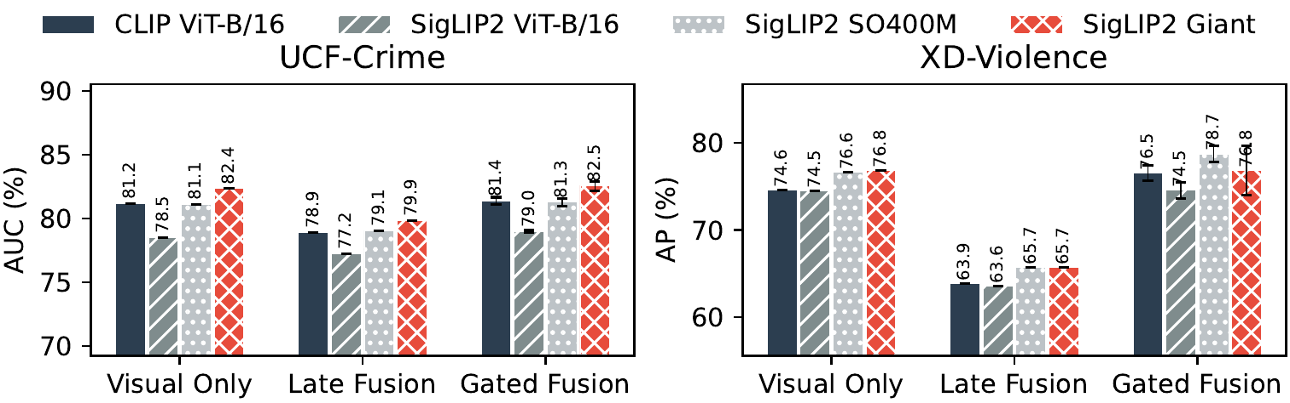
CGW '26 | Paper #32
Backbone choice is dataset-specific and visible after fusion
SigLIP2 Giant leads UCF-Crime; SO400M leads XD-Violence only under gated fusion.
On XD, the visual-only backbones are within seed variance; fusion reveals the preference.
Input-dependent gating beats fixed late fusion by more than 10 AP on every XD backbone.
Wei-Han Jeng | NTUST
8/16
Notes:
這張圖整理四個 backbone 和三種 fusion variant。左邊是 UCF-Crime，右邊是 XD-Violence。可以看到 UCF 上 SigLIP2 Giant 最好；但 XD 上，visual-only 的四個 backbone 其實都在 seed variance 附近，真正透過 gated fusion 拉開的是 SO400M。另一個重點是 late fusion 幾乎不是好選擇，特別是在 XD 上，每個 backbone 都比 gated fusion 低超過十個 AP。這表示 skeleton signal 雖然有用，但必須用 input-dependent weighting，而不是固定平均。

Slide 9
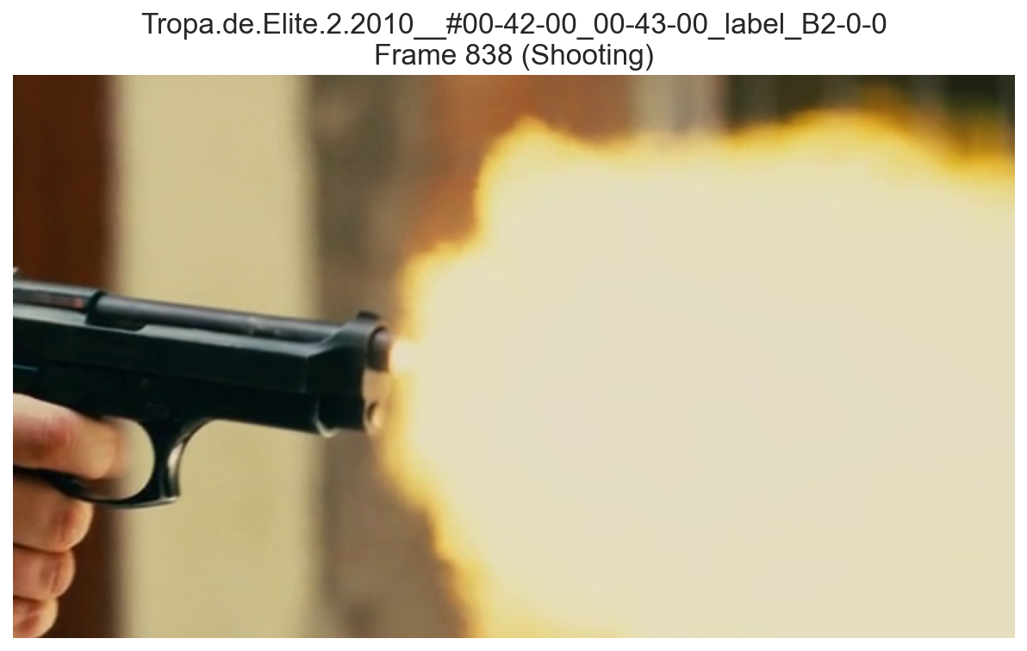
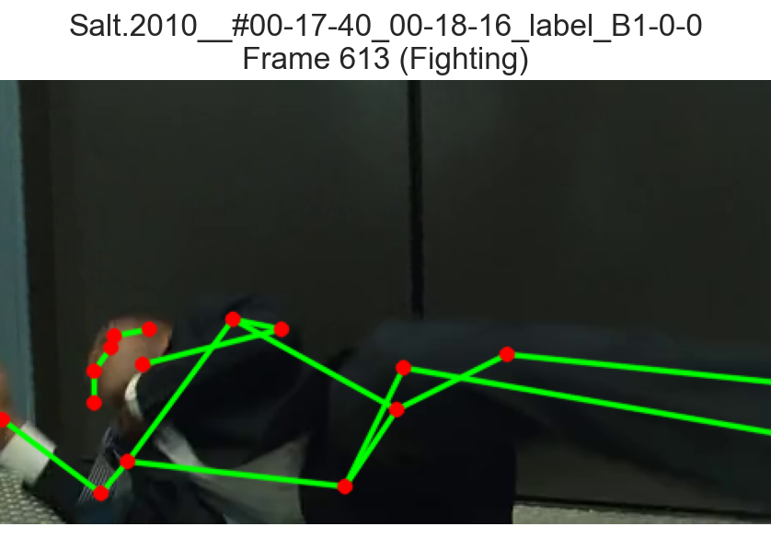
CGW '26 | Paper #32
Skeletons carry different evidence, not stronger evidence
Skeletons abstract body dynamics away from scene appearance.
They can remain useful when pixel-space visual features degrade.
Standalone skeleton is limited by pose quality, occlusion, frame rate, and snippet duration.
The contribution is complementary evidence, not a replacement for visual semantics.
Wei-Han Jeng | NTUST
9/16
Notes:
這裡用骨架 overlay 直觀說明 skeleton stream 捕捉的是人體關節與動作，而不是影像外觀。這個表示法有兩個優點：一方面，它能補到視覺語意模型可能忽略的動態資訊；另一方面，在 keypoints 已經被抽出並快取的情況下，它對某些 pixel-level corruption 比較不敏感。不過我們也很誠實地看到，骨架單獨不夠強，會受到姿態估計品質、人物遮擋、影片 frame rate 和 snippet 長度影響。因此我們把它定位為 complementary modality，而不是主模型。

Slide 10
CGW '26 | Paper #32
This is a constrained regime, not a SOTA claim
Method
Venue
UCF AUC
XD AP
Setting
CLIP-TSA
ICIP'23
87.58
82.19
Frozen CLIP; no text
MGFN (I3D)
AAAI'23
86.98
79.19
Frozen I3D; no text
UR-DMU
AAAI'23
86.97
81.66
Frozen I3D; no text
RTFM
ICCV'21
84.30
77.81
Frozen I3D; no text
This work
CGW'26
82.5
78.7
Frozen skeleton + CLIP/SigLIP2; no text
Sultani et al.
CVPR'18
75.41
--
Frozen C3D; founding MIL baseline
Positioning: competitive within the constrained frozen/no-text/single-GPU regime, clearest on XD AP. No SOTA claim.
Wei-Han Jeng | NTUST
10/16
Notes:
接著是和相關方法的定位。這篇工作不宣稱 state of the art。可比的 regime 是 frozen features、沒有文字分支、單張 GPU 等級的小型 head。在這個範圍內，我們的 XD 78.7 AP 接近 RTFM 和 MGFN-I3D；UCF 82.5 AUC 則低於現代 frozen-feature 方法，例如 CLIP-TSA、UR-DMU 和 MGFN。這個差距是合理的，因為我們刻意排除了 text alignment、audio、MLLM 或 backbone fine-tuning。換句話說，這篇工作的重點是可重現、低成本、多 backbone 的 dual-modal study，以及 robustness 分析，而不是追求最高排行榜分數。

Slide 11
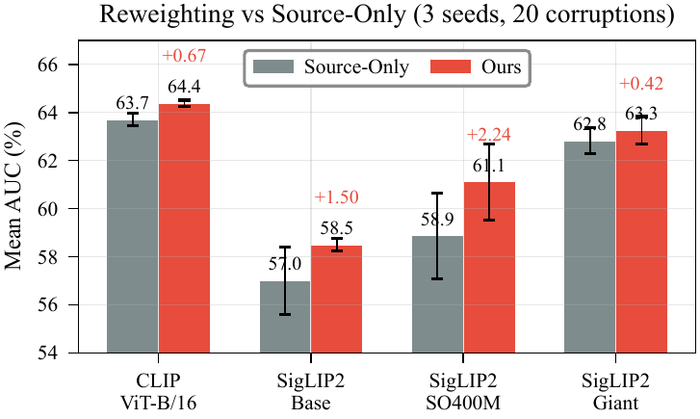
CGW '26 | Paper #32
Entropy TTA cannot move this frozen rank-based detector
UCF-Crime-C: 4 corruption types x 5 severities x 3 seeds.
TENT/SAR can update only 1,536 LayerNorm affine parameters.
AUC changes by less than 0.1 pp on every backbone.
The shift lives upstream in frozen features; AUC depends on score ordering.
Reliability reweighting improves because it changes routing, not parameters.
Wei-Han Jeng | NTUST
11/16
Notes:
測試時間調適的結果很有意思。我們建立 UCF-Crime-C，包含四種 corruption、五個 severity，一共二十個條件。TENT 和 SAR 在這個架構裡只能更新 fusion head 的 LayerNorm affine 參數，總共 1,536 個 scalar。結果三個 seeds、四個 backbone 都一樣，AUC 的改變小於 0.1 個百分點。這不是沒有調好，而是結構限制：corruption 造成的偏移在 frozen upstream features 裡，LayerNorm affine 的小更新不足以改變 snippet 排名，而 AUC 又是一個純排名指標。

Slide 12
CGW '26 | Paper #32
Reliability reweighting changes routing instead of parameters
Visual score spread collapses
Downweight visual stream
Lean on skeleton stream
Leave source model otherwise
+1.21 pp
12/12
+13.2 pp
+4.83 pp
mean corrupted-AUC across all backbones
positive backbone-seed cells
hardest Gaussian severity condition
average Gaussian-family gain
Label-free | tuning-free | zero parameter updates | transductive whole-condition statistics
Wei-Han Jeng | NTUST
12/16
Notes:
因此我們改用 reliability reweighting，不更新任何參數。想法是觀察 visual-only anomaly scores 的分散度；如果 corruption 讓 visual stream 失去區分能力，score spread 會塌縮，這時就降低 visual contribution，讓 fusion 多相信骨架 stream。如果 visual stream 仍然可靠，或 skeleton 也受到 corruption 影響，gate 就不動作。這個方法不需要標籤、不需要調參，平均提升 corrupted-AUC 1.21 個百分點，在四個 backbone、三個 seeds 上都是正向；最大提升出現在 Gaussian noise severity 5，達到 13.2 個百分點。這不是全面 robustness，而是針對一個 modality 還健康時的 rescue mechanism。

Slide 13
CGW '26 | Paper #32
Takeaways
Skeleton features are weak alone but consistently complementary in gated fusion.
Backbone selection is dataset-specific: Giant for UCF, SO400M for XD under gated fusion.
Entropy TTA cannot move this frozen LayerNorm rank-based detector; reliability routing can.
Limitations: frozen no-text design trades peak AUC for modularity; reweighting is transductive; evaluation uses two datasets and synthetic corruptions.
Questions?
austin60616@gmail.com
Wei-Han Jeng | NTUST
13/16
Notes:
最後總結三點。第一，骨架特徵單獨不強，但在 gated fusion 裡提供小而穩定的互補增益。第二，backbone 選擇和資料集有互動，不能只看 general benchmark；UCF 偏向 Giant，XD 則在 gated fusion 下偏向 SO400M。第三，對 frozen、LayerNorm-based、rank-based detector 來說，entropy TTA 很難有效；比較可行的是 reliability-aware routing。限制也很清楚：frozen no-text 設計犧牲 peak AUC，reweighting 是 transductive，目前只在兩個資料集和 synthetic corruptions 上驗證。以上是我的報告，謝謝大家，歡迎提問。

Slide 14
Backup | Q&A
Backup: fuller comparison including heavier-budget regimes
Method
Venue
UCF
XD
Setting
PI-VAD
CVPR'25
90.33
85.37
Frozen I3D; +text, +5 train-time modalities
DSANet
AAAI'26
89.44
86.95
Frozen CLIP; +text alignment
VadCLIP
AAAI'24
88.02
84.51
Frozen CLIP; +text alignment
CLIP-TSA
ICIP'23
87.58
82.19
Frozen CLIP; no text
MGFN (I3D)
AAAI'23
86.98
79.19
Frozen I3D; no text
RTFM
ICCV'21
84.30
77.81
Frozen I3D; no text
This work
CGW'26
82.5
78.7
Frozen skeleton + CLIP/SigLIP2; no text
EventVAD
ACM MM'25
82.03
64.04
Training-free 7B MLLM; 80GB A800
LAVAD
CVPR'24
80.28
62.01
Training-free 13B LLM; dual RTX 3090
Wei-Han Jeng | NTUST
14/16
Notes:
這是備用投影片，只在 Q&A 需要時使用。可以用來補充方法比較、protocol 細節或 corruption breakdown。

Slide 15
Backup | Q&A
Backup: protocol details that affect interpretation
<64-frame videos excluded: 172 UCF videos and 1 XD video; UCF test evaluates 254 of 290 videos.
15% stratified validation split; checkpoint selection by validation MIL loss, with no frame-label peeking.
UCF frame-rate asymmetry: 64 frames span about 20s; XD 64 frames span about 2.7s.
UCF final snippet score is repeated to full frame grid; XD is evaluated on snippet-aligned frames.
Temporal smoothness is used on UCF but disabled on XD to avoid over-regularizing heterogeneous cuts.
Wei-Han Jeng | NTUST
15/16
Notes:
這是備用投影片，只在 Q&A 需要時使用。可以用來補充方法比較、protocol 細節或 corruption breakdown。

Slide 16
Backup | Q&A
Backup: TTA gain is concentrated where visual reliability collapses
Backbone
Gaussian
Motion blur
JPEG
Brightness
CLIP ViT-B/16
+2.67
0.00
0.00
+0.01
SigLIP2 B/16
+5.99
0.00
0.00
0.00
SigLIP2 SO400M
+8.95
0.00
0.00
0.00
SigLIP2 Giant
+1.69
0.00
0.00
0.00
Average
+4.83
0.00
0.00
0.00
Zeros mean the reliability gate declines to act: visual remains reliable, or skeleton is also corrupted.
Wei-Han Jeng | NTUST
16/16
Notes:
這是備用投影片，只在 Q&A 需要時使用。可以用來補充方法比較、protocol 細節或 corruption breakdown。

